Slide 1
عوائق المذاكرة و الحلول المناسبة لها
جامعة الدمام - كلية التربية للبنات بالجبيل - قسم الحاسب الآلي

Slide 2


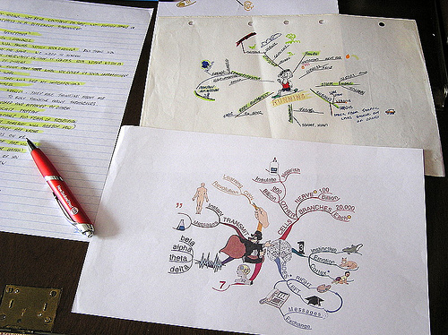
عوائق المذاكرة و الحلول المناسبة لها
الحل :
حاولي ربط المعلومات الجديدة بشئ محيط بك أو معلومة تعلمتها سابقا .
استخدام أحد الطرق لتثبيت المعلومات مثل خرائط بوزان.
رزان
جامعة الدمام - كلية التربية للبنات بالجبيل - قسم الحاسب الآلي

Slide 3



عوائق المذاكرة و الحلول المناسبة لها
الحل :
الدماغ بحاجة إلى راحة قبل تقدمك لأي اختبار أو مقابلة شخصية .
نامي جيدا و لا تفكر فيما سيحدث معك في الغد ..
ياسمين
جامعة الدمام - كلية التربية للبنات بالجبيل - قسم الحاسب الآلي

Slide 4

عوائق المذاكرة و الحلول المناسبة لها
المذاكرة من أول السنة و عدم حشو المعلومات في الذهن ليلة الاختبار
جامعة الدمام - كلية التربية للبنات بالجبيل - قسم الحاسب الآلي
Notes:
4

Slide 5


عوائق المذاكرة و الحلول المناسبة لها
الحل :
لا تتركي الأمر يفلت من سيطرتك
تولين
جامعة الدمام - كلية التربية للبنات بالجبيل - قسم الحاسب الآلي

Slide 6

عوائق المذاكرة و الحلول المناسبة لها
عدم المذاكرة وأنت متوترة أو مجهدة أو جائعة .
جامعة الدمام - كلية التربية للبنات بالجبيل - قسم الحاسب الآلي
Notes:
6

Slide 7
عوائق المذاكرة و الحلول المناسبة لها
المذاكرة من أول السنة و عدم حشو المعلومات في الذهن ليلة الاختبار
جامعة الدمام - كلية التربية للبنات بالجبيل - قسم الحاسب الآلي
Notes:
7

Slide 8


عوائق المذاكرة و الحلول المناسبة لها
المذاكرة في السرير تؤدي إلى النوم .
الحل:
الأفضل أن تذاكري و أنت تجلسين بنفس الطريقة التي ستجلسين بها في الاختبار .
نوران
جامعة الدمام - كلية التربية للبنات بالجبيل - قسم الحاسب الآلي

Slide 9


عوائق المذاكرة و الحلول المناسبة لها
الشرود الذهني
الحل :
اختاري مكانا مناسبا بعيدا عن ازعاج الآخرين .
إيلان

